Slide 1

성폭력 예방 청소년
성폭력, 어디까지일까?
몸 · 말 · 디지털 모두 포함
Notes:
[도입 · 5분] 표지와 질문으로 생각 열기 (대본 참고)
🗣 대본: 오늘은 '성폭력'이 무엇인지 정확하게 정리해 봐요. 어디까지가 성폭력인지 알아야 나도 친구도 지킬 수 있어요.

Slide 2

성폭력 예방 청소년
Q.
'장난이었어'라고 하면 성폭력이 아닐까요?
Notes:
[도입 · 5분] 표지와 질문으로 생각 열기 (대본 참고)
🗣 대본: 누군가 '장난이었어'라고 말하면 괜찮은 걸까요? 성폭력인지 아닌지는 하는 사람이 아니라, 당한 사람이 원하지 않았는지로 판단해요.
진행 팁: 판단 기준은 하는 사람의 의도가 아니라 '상대가 원하지 않았는가'예요.

Slide 3
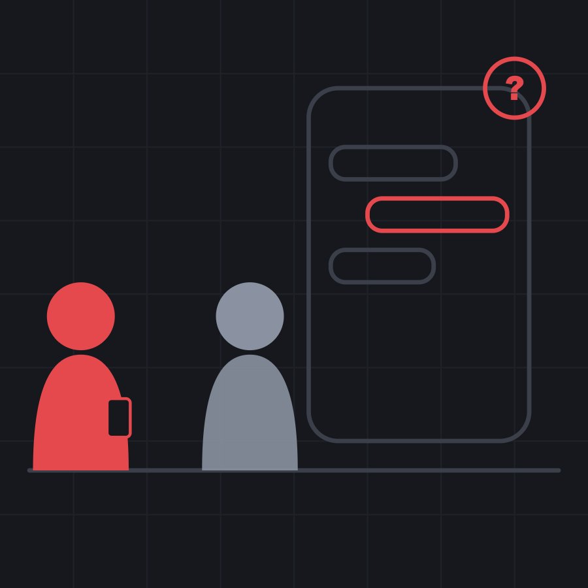
SCENE 01
단톡방 몸평
반 단톡방에서 친구 몇 명이 한 학생의 사진을 두고 몸매 이야기를 하며 웃고 있다. 당사자는 단톡방에 있지만 아무 말이 없다.
아무 말이 없는 건 괜찮다는 뜻일까? 나는 어떤 말을 할 수 있을까?
Notes:
[도입 · 5분] 표지와 질문으로 생각 열기 (대본 참고)
진행 팁: 모둠별로 1분 동안 이야기하고 2~3명이 발표해요. 정답을 정하기보다 '왜 그렇게 생각했는지' 이유를 말하게 해 주세요.

Slide 4

성폭력 예방 청소년
01
세 가지 형태
원치 않는 신체 접촉, 성적인 말, 촬영·유포
Notes:
[전개 1 – 핵심 내용 · 10분] 세 가지 형태 · 동의가 기준 · 법이 지켜요을 대본과 함께 설명하기
🗣 대본: 원하지 않는 신체 접촉만 성폭력이 아니에요. 몸평가 같은 성적인 말, 몰래 찍기, 사진을 퍼뜨리는 것도 모두 성폭력이에요.
진행 팁: 언어적 성희롱, 불법촬영, 합성·유포도 모두 성폭력이에요.

Slide 5

성폭력 예방 청소년
02
동의가 기준
명확한 '좋아'가 없으면 동의가 아니에요
Notes:
[전개 1 – 핵심 내용 · 10분] 세 가지 형태 · 동의가 기준 · 법이 지켜요을 대본과 함께 설명하기
🗣 대본: 가장 중요한 기준은 동의예요. 말이 없거나 망설이는 건 동의가 아니에요. 명확하게 '좋아'라고 한 것만 동의예요.
진행 팁: 침묵, 망설임, 술에 취한 상태는 동의가 아니에요.

Slide 6

성폭력 예방 청소년
03
법이 지켜요
16세 미만과의 성관계는 성인이면 처벌 대상
Notes:
[전개 1 – 핵심 내용 · 10분] 세 가지 형태 · 동의가 기준 · 법이 지켜요을 대본과 함께 설명하기
🗣 대본: 법은 청소년을 더 두텁게 보호해요. 성인이 16세 미만 청소년과 성관계를 하면 동의가 있었다고 해도 처벌받아요.
진행 팁: 2020년 형법 개정: 19세 이상이 16세 미만과 성관계를 하면 동의가 있어도 처벌돼요(미성년자 의제강간).

Slide 7

SCENE 02
장난이라는 터치
체육 시간에 한 친구가 다른 친구의 엉덩이를 치고 '장난이야'라고 했다. 맞은 친구는 웃었지만 표정이 굳어 있다.
웃었으니 괜찮은 걸까? 판단 기준은 무엇일까?
Notes:
[전개 2 – O X 퀴즈 · 8분] O X로 답하고 해설로 이유 나누기
진행 팁: 모둠별로 1분 동안 이야기하고 2~3명이 발표해요. 정답을 정하기보다 '왜 그렇게 생각했는지' 이유를 말하게 해 주세요.

Slide 8
O X 체크 1 / 4
친구 몸에 대해 평가하는 말도 성희롱이 될 수 있어요.
O
맞다
X
아니다
Notes:
정답은 O예요. 아이들이 팔로 O 또는 X를 만들어 답하게 해요. 다음 장에 정답과 해설이 나와요.
[전개 2 – O X 퀴즈 · 8분] O X로 답하고 해설로 이유 나누기

Slide 9
O X 체크 1 / 4
친구 몸에 대해 평가하는 말도 성희롱이 될 수 있어요.
O
맞다
X
아니다
O · 성적인 말도 성폭력에 포함돼요.
몸매나 신체를 두고 성적으로 평가하는 말은 언어적 성희롱이에요. 듣는 사람이 불쾌하다면 '농담'이라는 말로 넘어갈 수 없어요.
Notes:
정답: O — 성적인 말도 성폭력에 포함돼요.
해설: 몸매나 신체를 두고 성적으로 평가하는 말은 언어적 성희롱이에요. 듣는 사람이 불쾌하다면 '농담'이라는 말로 넘어갈 수 없어요.

Slide 10
O X 체크 2 / 4
싫다고 말하지 않았으면 동의한 거예요.
O
맞다
X
아니다
Notes:
정답은 X예요. 아이들이 팔로 O 또는 X를 만들어 답하게 해요. 다음 장에 정답과 해설이 나와요.

Slide 11
O X 체크 2 / 4
싫다고 말하지 않았으면 동의한 거예요.
O
맞다
X
아니다
X · 명확한 '좋아'가 있어야 동의예요.
놀라거나 무서워서 아무 말도 못 하는 경우가 많아요. 거절하지 않은 것과 동의한 것은 전혀 달라요.
Notes:
정답: X — 명확한 '좋아'가 있어야 동의예요.
해설: 놀라거나 무서워서 아무 말도 못 하는 경우가 많아요. 거절하지 않은 것과 동의한 것은 전혀 달라요.

Slide 12
O X 체크 3 / 4
성인이 16세 미만 청소년과 성관계를 하면 처벌받아요.
O
맞다
X
아니다
Notes:
정답은 O예요. 아이들이 팔로 O 또는 X를 만들어 답하게 해요. 다음 장에 정답과 해설이 나와요.

Slide 13
O X 체크 3 / 4
성인이 16세 미만 청소년과 성관계를 하면 처벌받아요.
O
맞다
X
아니다
O · 동의가 있어도 처벌돼요.
2020년 형법 개정으로 19세 이상이 16세 미만과 성관계를 하면 동의 여부와 상관없이 처벌돼요. 청소년을 보호하기 위한 법이에요.
Notes:
정답: O — 동의가 있어도 처벌돼요.
해설: 2020년 형법 개정으로 19세 이상이 16세 미만과 성관계를 하면 동의 여부와 상관없이 처벌돼요. 청소년을 보호하기 위한 법이에요.

Slide 14
O X 체크 4 / 4
친한 사이에서는 성폭력이 일어나지 않아요.
O
맞다
X
아니다
Notes:
정답은 X예요. 아이들이 팔로 O 또는 X를 만들어 답하게 해요. 다음 장에 정답과 해설이 나와요.

Slide 15
O X 체크 4 / 4
친한 사이에서는 성폭력이 일어나지 않아요.
O
맞다
X
아니다
X · 아는 사람에 의한 피해가 많아요.
성폭력은 낯선 사람보다 아는 사람에게서 더 많이 일어나요. 친한 사이라도 원하지 않는 행동은 성폭력이에요.
Notes:
정답: X — 아는 사람에 의한 피해가 많아요.
해설: 성폭력은 낯선 사람보다 아는 사람에게서 더 많이 일어나요. 친한 사이라도 원하지 않는 행동은 성폭력이에요.

Slide 16
LAW · 법
알아 두면 힘이 되는 법
원하지 않는 성적인 말·행동·촬영은 아는 사람이 해도 범죄예요.
1
피해를 입은 사람은 잘못이 없어요. 피해자의 이름이나 사진을 퍼뜨리면 처벌받아요.
2
19세 미만 피해자는 조사받을 때 도와주는 사람(진술조력인·국선변호사)의 도움을 받을 수 있어요.
3
근거: 성폭력처벌법 · 아동·청소년성보호법
Notes:
[전개 2 – O X 퀴즈 · 8분] O X로 답하고 해설로 이유 나누기
진행 팁: 법은 겁주려는 게 아니라 '나와 친구를 지켜 주는 장치'라고 설명해 주세요. 어려운 말은 쉬운 말로 바꿔 읽어요.

Slide 17

성폭력 예방 청소년
ACTIVITY · 활동
경계선 판단 토론
상황 카드 6장을 괜찮다·애매하다·성폭력으로 나누기
Notes:
[활동 – 경계선 판단 토론 · 12분] 상황 카드 6장을 괜찮다·애매하다·성폭력으로 나누기 (상황 장면 활용)
🗣 대본: 이제 모둠별로 상황 카드를 나눠 볼 거예요. 정답을 맞히는 게 아니라, 왜 그렇게 생각했는지 이유를 말하는 게 중요해요.
진행 팁: 모둠별로 상황 카드를 세 칸에 나눠 붙이고, '애매하다' 칸에 있는 카드를 함께 토론해요. 결론은 '동의가 있었는가'로 정리해요.

Slide 18
HELP · 도움
도움이 필요하면 여기로
112
117
1366
경찰 · 범죄 · 아동학대 신고
학교폭력 · 성폭력 신고·상담
여성긴급전화 (피해자 누구나)
365일 24시간
먼저 믿을 수 있는 어른(선생님·보호자)에게 말해요. 말해 줘서 고마워, 네 잘못이 아니야.
Notes:
[정리 · 5분] 오늘의 약속 정리하고 활동지 나눠 주기
진행 팁: 번호를 다 같이 소리 내어 읽어요. 센터 전화번호와 보호자 번호도 함께 확인해 주세요.

Slide 19
오늘의 핵심
01
02
03
모든형태
동의
법
Notes:
[정리 · 5분] 오늘의 약속 정리하고 활동지 나눠 주기

Slide 20
📚 알아 두면 좋아요 (선생님용)
성폭력은 강간·강제추행뿐 아니라 성희롱(언어), 불법촬영·유포, 허위영상물(딥페이크), 온라인 그루밍 등을 모두 포함해요.
형법 제305조(2020.5 개정): 19세 이상이 16세 미만과 성관계 시 동의가 있어도 처벌(미성년자 의제강간). 13세 미만은 누구든 처벌돼요.
가해자의 상당수가 아는 사람(친구·선후배·연인·가족·지인)이에요. 그래서 '낯선 사람 조심'만으로는 부족해요.
Q. 학생이 수업 중 자기 경험을 말하기 시작하면요?
A. 수업을 잠시 멈추지 말고 '쉬는 시간에 선생님이랑 따로 이야기하자'고 부드럽게 말한 뒤, 따로 만나 들어 주세요. 다른 학생 앞에서 자세히 묻지 않아요.
Q. 성교육과 성폭력 예방교육은 다른가요?
A. 겹치는 부분이 많지만 별표 6의 성폭력 예방교육은 개념·위험상황·대처·자기결정권 네 가지를 다뤄요. 이 프로그램의 4개 주제가 그 기준이에요.
Notes:
이 장은 선생님용이에요. 아이들에게 보여 줄 필요는 없어요.

Slide 21
선생님용 준비 메모
준비물
공식 자료
TV 또는 빔프로젝터
활동지(인원수만큼)
상황 판단 카드
포스트잇
한국양성평등교육진흥원 – 아동·청소년 성폭력 예방교육 자료 (누리집)
경찰청 안전Dream – 학교·여성폭력 신고 117, 상담 (누리집)
안전 주의 털어놓는 학생에게 "말해줘서 고마워, 네 잘못이 아니야"라고 말하고 자세히 캐묻지 마세요. 피해 의심은 112(경찰), 117(학교·여성폭력)에 알리고, 청소년 상담은 1388(24시간)이에요. 선생님은 신고의무자예요. 실제 사건 영상·사진·자극적 묘사는 쓰지 않아요.
Notes:
이 장은 선생님용이에요. 아이들에게 보여 줄 필요는 없어요.
만든 사람 jeonghwan0415 · 자료는 CC BY-NC-SA 4.0(출처 표시·비영리·같은 조건)으로 자유롭게 고쳐 쓰고 나눌 수 있어요. 영상 저작권은 각 기관에 있어요(링크·퍼가기로만 사용).

